Slide 1

Estudi de distribució de la mobilitat al corredor de la C-32 al Maresme amb l’alliberament del peatge.
Proposta de millores i de reconfiguració viària

Slide 2
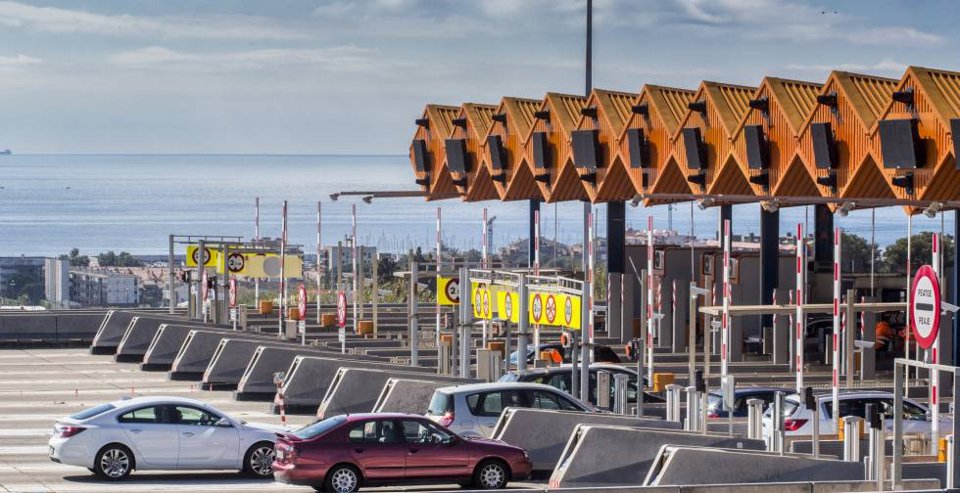
Introducció
El 31 d’agost de 2021 finalitza la concessió i s’allibera el peatge de la C-32 al Maresme.
L’objecte de l’estudi és la realització d’una anàlisi de l’impacte sobre la mobilitat amb l’alliberament del peatge i la definició de propostes de millora de connectivitat i reconfiguració d’aquesta via i del conjunt de la xarxa viària del corredor.
La nova situació ha de permetre captar el trànsit de pas que actualment utilitza la xarxa local o vials urbans, ajudant a la pacificació de la mobilitat urbana cap a un model de mobilitat més segur i sostenible.

Slide 3



Parts de l’estudi
L’alliberament del peatge permet canviar la configuració viària i dotar de més accessibilitat a aquesta via millorant i/o creant nous enllaços i vials d’accés o servei, així com estudiar mesures complementàries en vies paral·leles on es preveu una disminució del trànsit com a conseqüència de l’alliberament del peatge, com la N-II, amb millores de la connectivitat de la xarxa local per donar servei al conjunt del corredor.
Els apartats en els que està divit l’estudi són:
ESTUDI DE LA MOBILITAT
PROPOSTES DE MILLORA DE LA INFRAESTRUCTURA
SELECCIÓ D’ALTERNATIVES, PROGRAMACIÓ I CONCLUSIONS

Slide 4

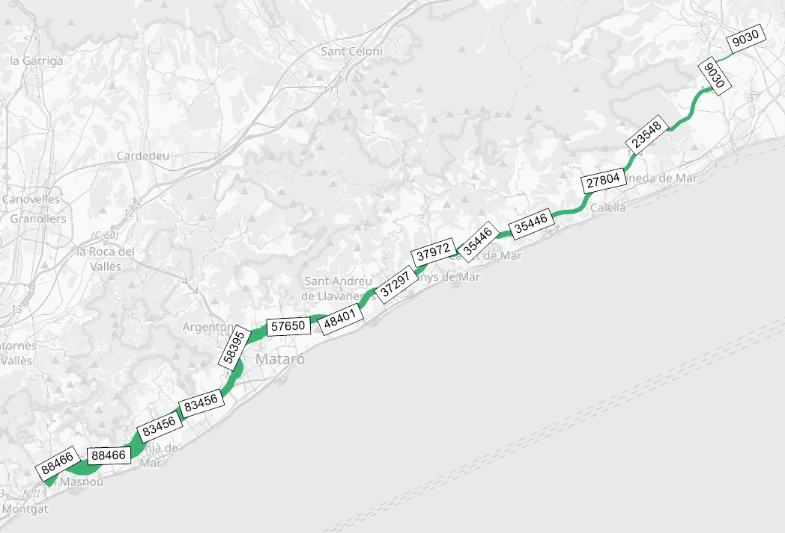
Estudi de la mobilitat
El traspàs de trànsit de la N-II cap a la C-32 com a conseqüència de l’alliberament del peatge en el corredor Maresme s’estudiarà. Les primeres anàlisis situen aquesta disminució entre 6.000 i 15.000 vehicles diaris segons el tram de via.
Trànsit actual de l’autopista C 32
Intesitat mitja diària

Slide 5
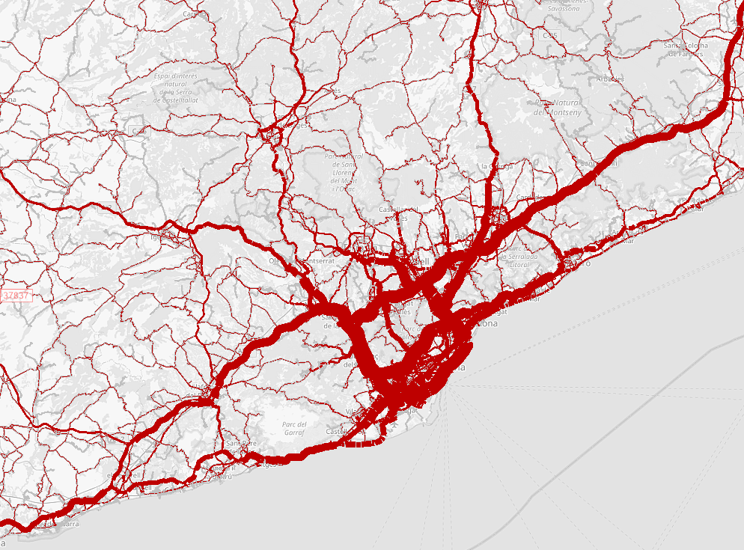
Estudi de la mobilitat
Per a l’estudi de la mobilitat s’utilitzarà el model de macrosimulació del vehicle privat SIMCAT de la Direcció General d’Infraestructures de Mobilitat.
Aquest és un model viari de l’Hora Punta matí a nivell català calibrat a any 2019.

Slide 6
Estudi de la mobilitat
Els treballs d’aquest apartat es divideixen en:
    Recull de dades de mobilitat existent i campanya d’aforaments on manquin dades.
    Anàlisi de l’oferta i connectivitat viària.
    Recalibratge del model i descripció dels principals moviments intermunicipals del Maresme.
    Model de repartiment modal. Impacte sobre transport públic.
    Assignació escenari 2021 sense peatges.
    Avaluació dels diferents escenaris propositius de millora de connectivitat i reconfiguració de la via amb possible combinació de millora de diferents d’enllaços.
    Avaluació de la reducció d’emissions, acccidentalitat i soroll.
    Avaluació socioeconómica de les alternatives – SAIT.

Slide 7

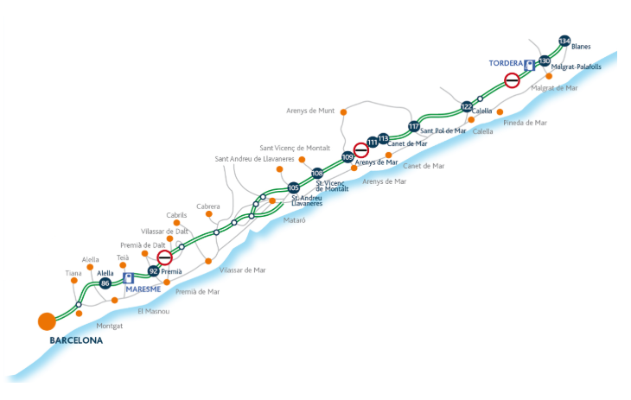
Propostes de millora de la infraestructura
Amb l’alliberament del peatge es preveu que la C-32 canalitzi trànsit que abans utilitzava vies lliures de peatge com la N-II i altres vies interurbanes per a desplaçaments intermunicipals curts. D’aquesta manera, cal reconfigurar les via per tal de fer-la més accessible en aquells punts on es detecti una manca de connectivitat important.

Slide 8
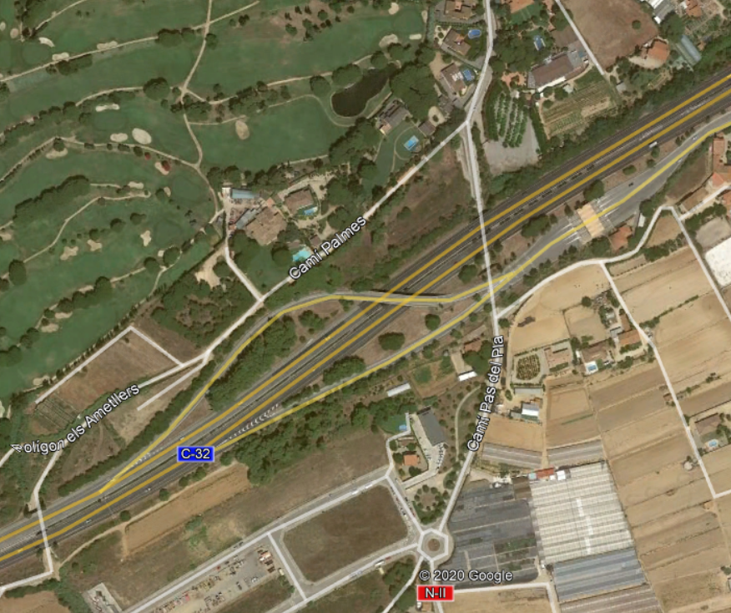
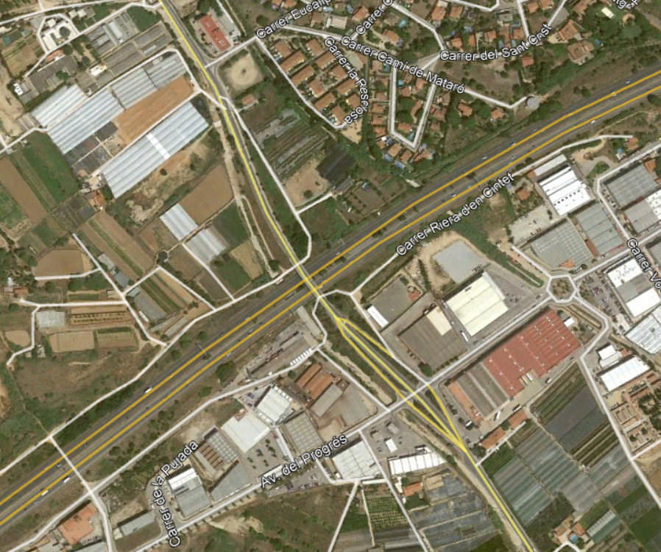
Propostes de millora de la infraestructura
Principalment, les actuacions a estudiar tenen com a objectiu la millora de la connectivitat de la C-32.
D’aquesta manera, s’estudiaran diferents alternatives: nous enllaços, completar enllaços existents i la creació de vials de servei en accessos propers.
COMPLETAR ENLLAÇOS EXISTENTS
CREACIÓ DE NOUS ENLLAÇOS
  EXEMPLE: Sant Andreu de Llavaneres
  EXEMPLE: Cabrils – Vilassar de Mar

Slide 9
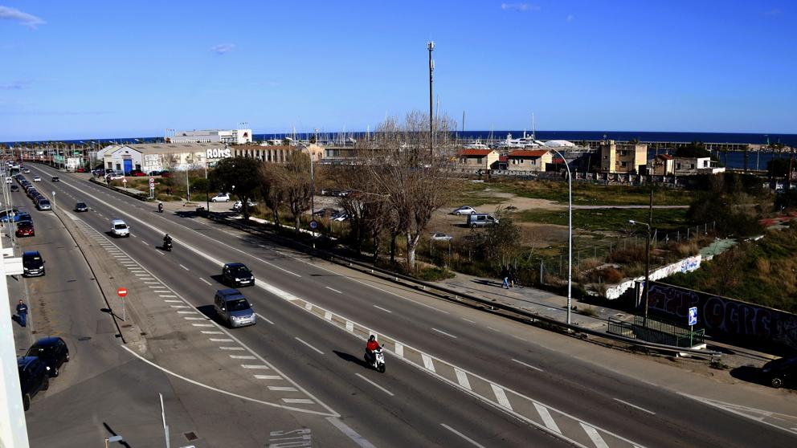
Propostes de millora de la infraestructura
La reducció del trànsit de pas ha de permetre la pacificació i integració de la N-II. Com està previst, es realitzaran, a nivell d’estudi previ, propostes de millora com per exemple la reducció de velocitat, reducció de carrils, priorització del transport públic i mesures per vianants i ciclistes.

Slide 10
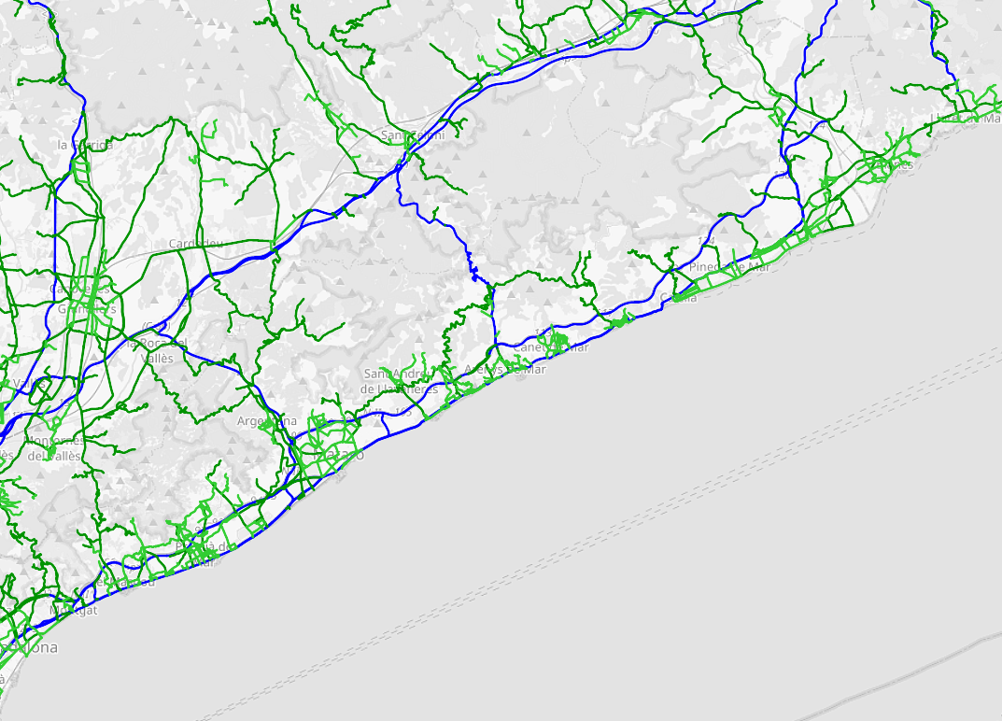
Propostes de millora de la infraestructura
S’estudiarà l’impacte i possibles millores sobre resta de la xarxa local d’accés a l’autopista i altres vies de connexió intermunicipal.

Slide 11
Propostes de millora de la infraestructura
Els treballs d’aquest apartat inclouen:
  Recopilació de cartografia existent, planejament urbanístic, accidentalitat, caracterització del medi físic i condicionants ambientals, població exposada i contaminació acústica.
  Anàlisi de la configuració viària actual, dels enllaços existents i la connectivitat dels municipis.
  Recopilació del conjunt d’actuacions proposades sobre el territori.
  Proposta de millora d’enllaços existents, ubicacions potencials per a nous enllaços i millora d’altres vies de servei dels corredors.
  Avaluació econòmica de les actuacions proposades, expropiacions i la facilitat de construcció.
  Avaluació qualitativa de l’impacte ambiental.
  Definició de noves configuracions viàries per a combinació de les diferents propostes.
  Microsimulació d’enllaços.

Slide 12
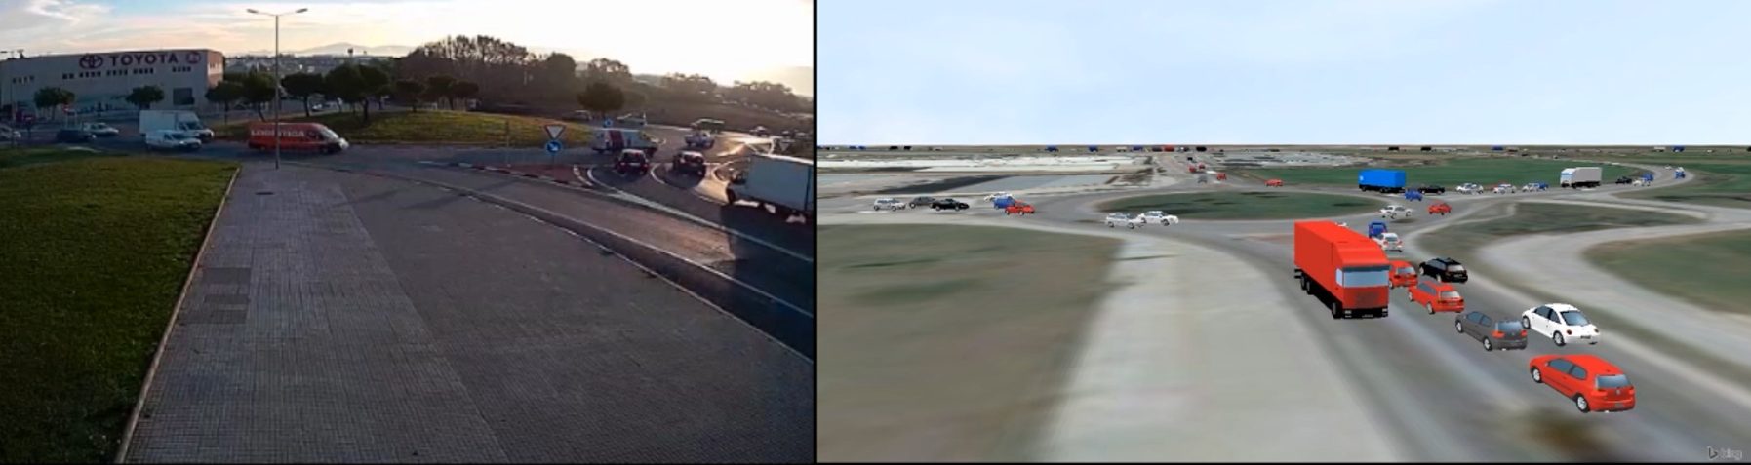
Propostes de millora de la infraestructura
Es realitzaran microsimulacions de trànsit de les diferents propostes de connectivitat o millora que puguin presentar problemes de capacitat amb l’alliberament dels peatges o amb les seves futures connexions, un cop detectats els problemes en el model macro.

Slide 13

Selecció d’alternatives, programació i conclusions
L’estudi previ finalitzarà amb la definició d’un escenari propositiu per al corredor de la C-32 amb l’alliberament del peatge. Del conjunt de propostes o alternatives que s’hauran estudiat es definirà quin conjunt d’actuacions és la que té una millor rendibilitat socioeconòmica i ambiental és millor pel conjunt de la mobilitat del corredor.
D’aquest escenari final es definirà el seu possible desenvolupament per fases i la priorització de les actuacions.
A partir d’aquests resultats s’impulsaran els projectes i les actuacions.

Slide 14
Resum de l’estudi
L’objecte de l’estudi és la realització d’una anàlisi de l’impacte sobre la mobilitat amb l’alliberament del peatge i la definició de propostes de millora de connectivitat i reconfiguració d’aquesta via i del conjunt de la xarxa viària del corredor.
Aquest estudi serà concertat en reunions amb el conjunt del territori.
Estat actual: en licitació. Clau EP-CIB-20062.
Cost: 250.000€
També incorpora l’anàlisi per a l’alliberament del peatge de la C-33 a La Llagosta
Calendari: Al setembre es duran a terme les primeres reunions per definir les necessitats amb el territori i es la durada de l’estudi és de sis mesos.

